Slide 1

Projeto Integrado Multidisciplinar
Lucas Evangelista da Silva
Nelson José Barnabé Junior
Nilton Augusto Muniz Junior
Tiago Nunes Teixeira

Slide 2

Desenvolvido por:
SystemForDevelopers

Slide 3
Sistema PDV
Loja Imperador
Materiais de Construção

Slide 4
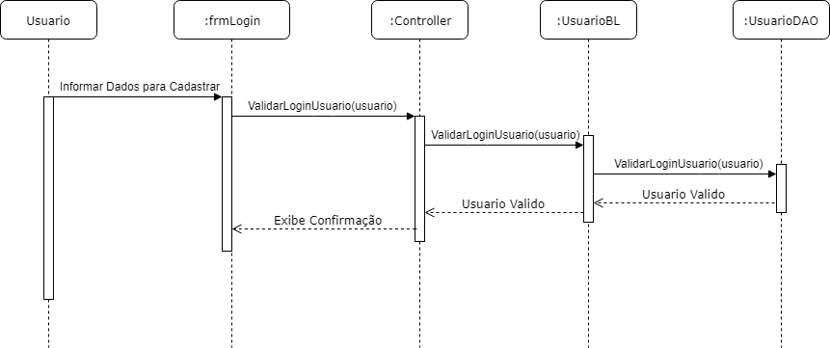
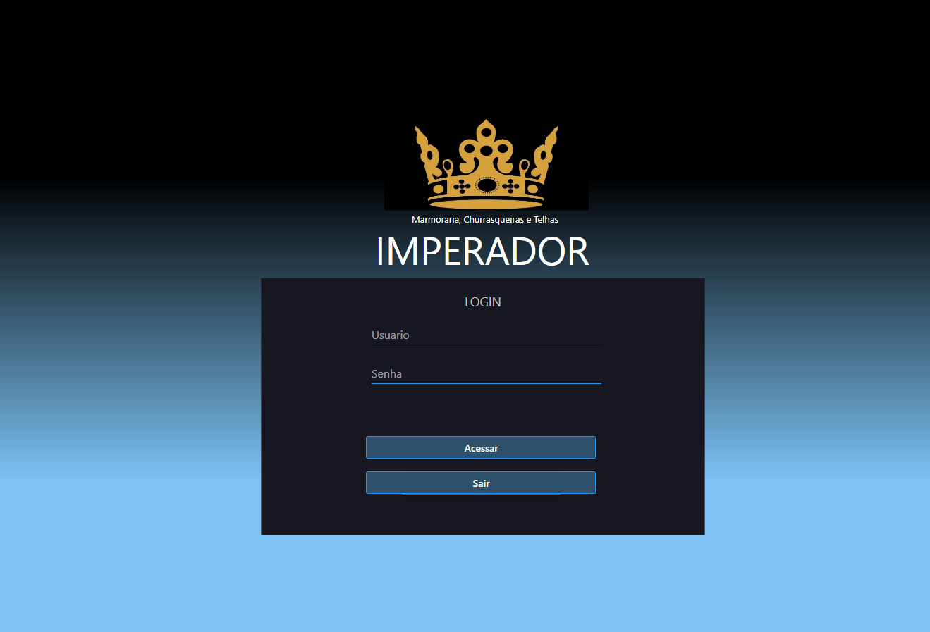
Login Usuário

Slide 5
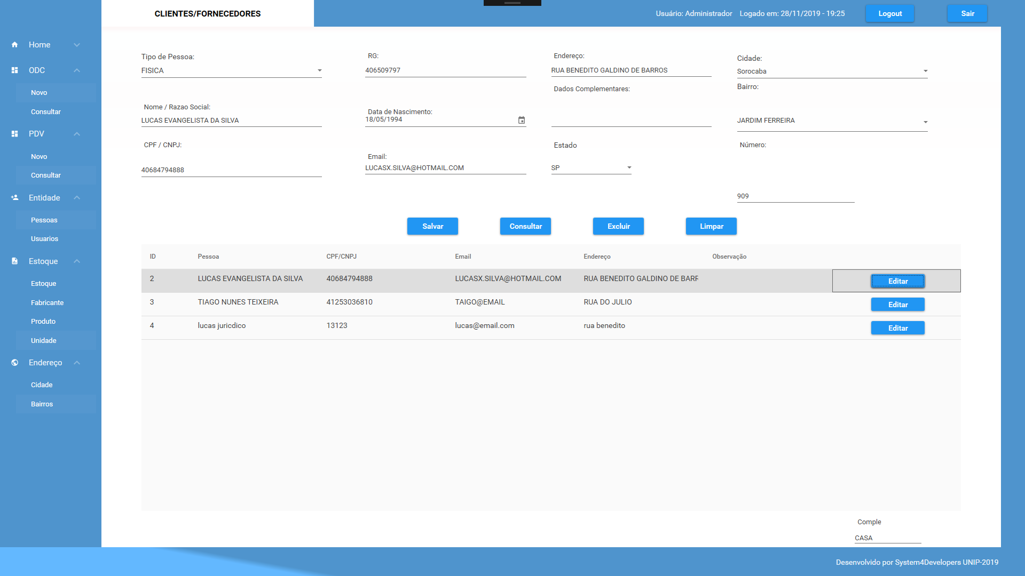
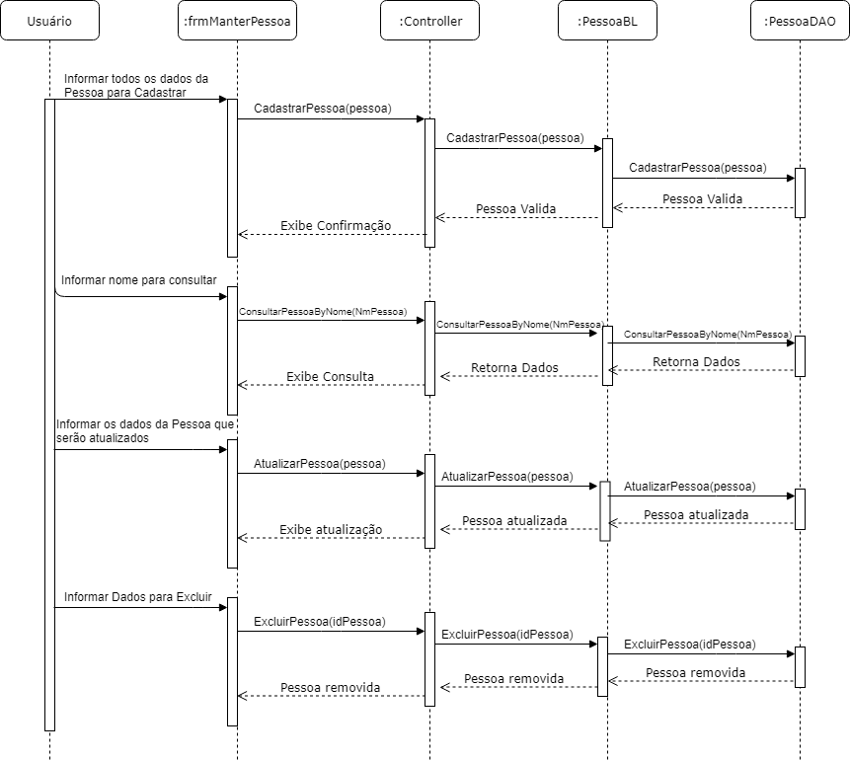
Manter Pessoa

Slide 6
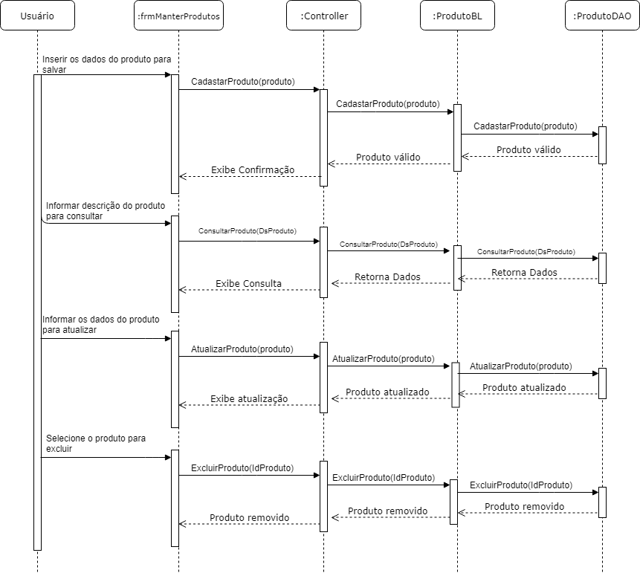
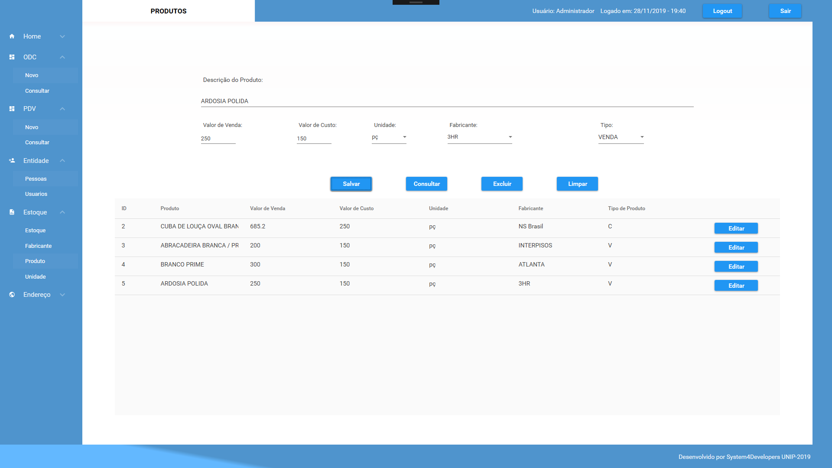
Manter Produtos

Slide 7
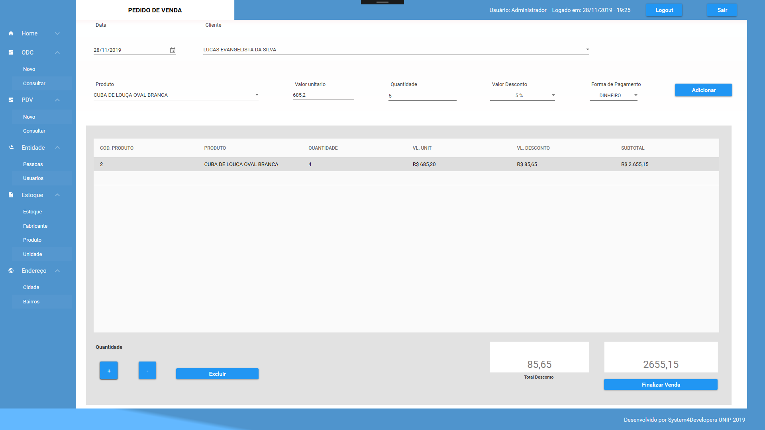
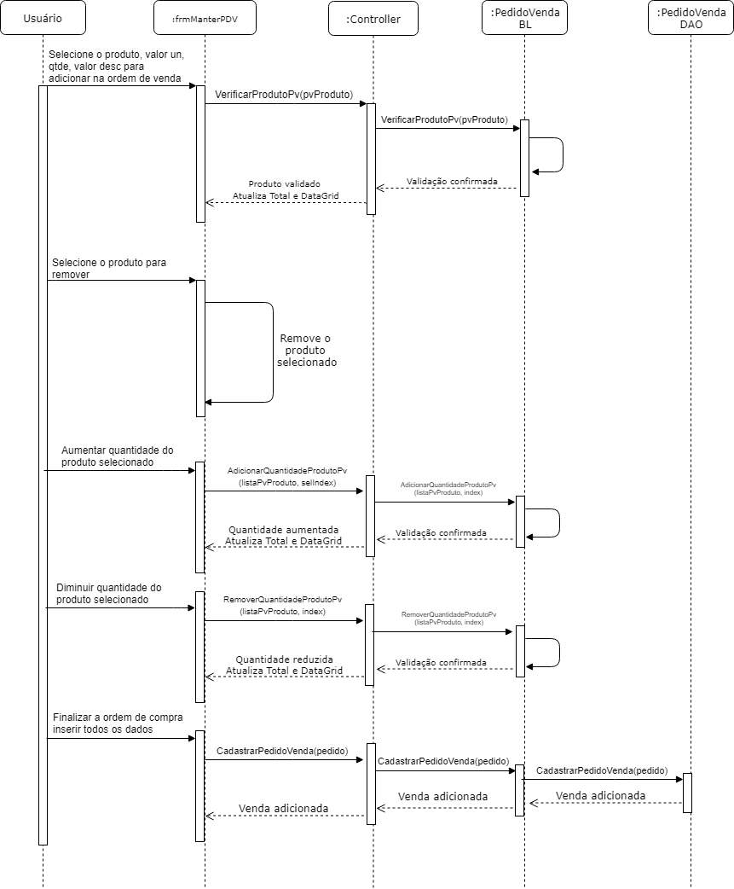
Ponto de Venda

Slide 8
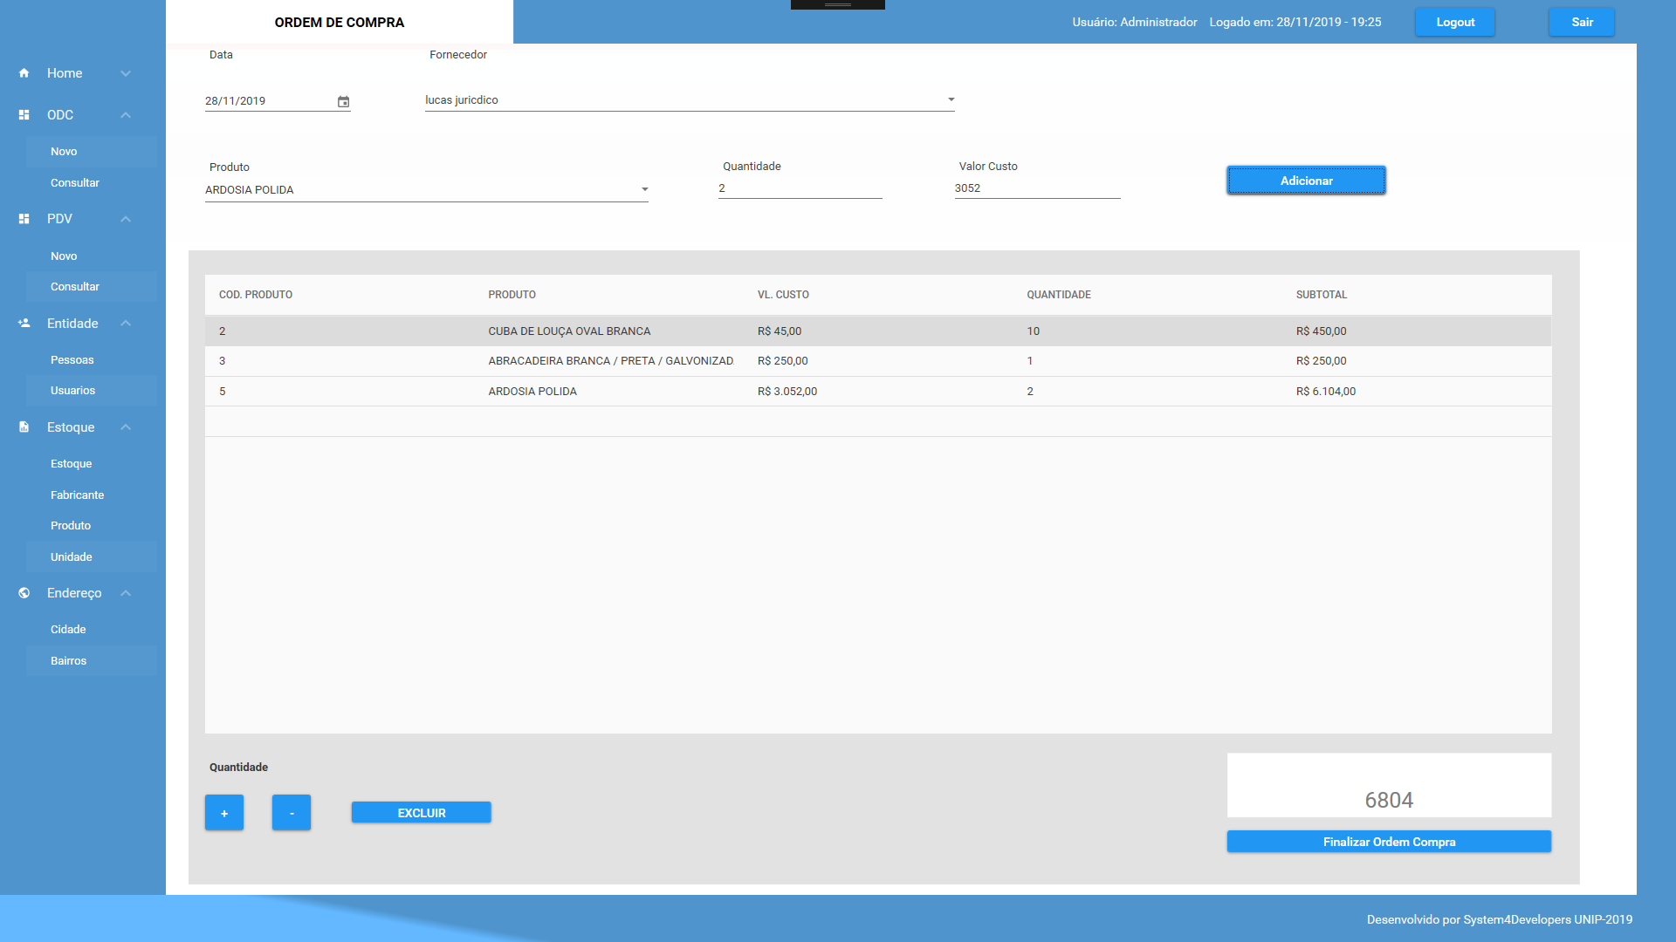
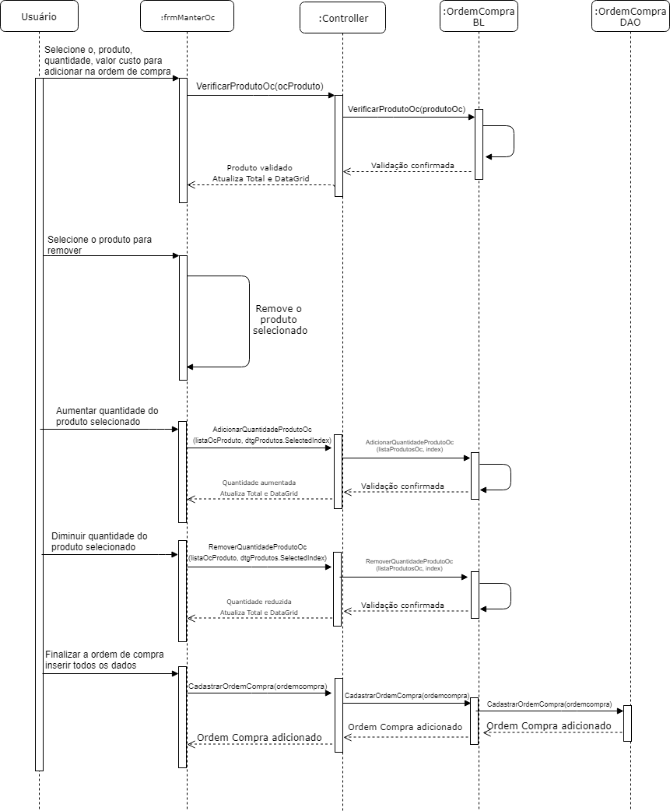
Ordem de Compra

Slide 9
